Slide 1
МДОУ ДС №44 УКМО
Старшая – подготовительная группа
Воспитатели:
Антипова А.А.
Кусалова О.Н.

Slide 2
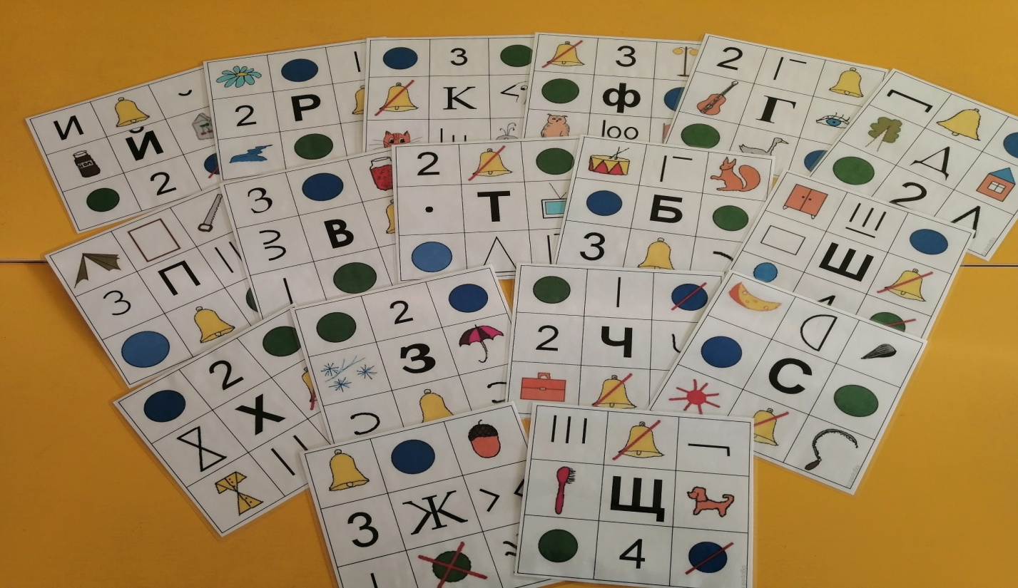
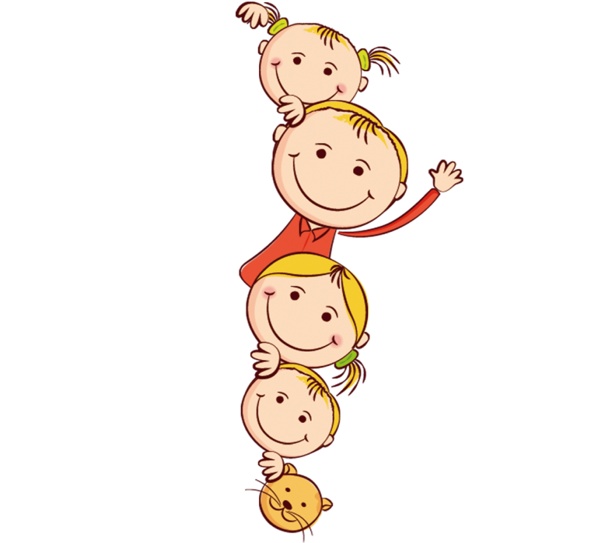
Развитие речи
«Подготовка к обучению грамоте с использованием мнемотехники»

Slide 3
«Учите ребёнка каким-нибудь неизвестным ему пяти словам –
Он будет долго и напрасно мучиться,
Но свяжите двадцать таких слов с картинками,
И он их усвоит на лету».
К.Д.Ушинский

Slide 4
Актуальность мнемотехники для дошкольников обусловлена тем, что как раз в этом возрасте у детей преобладает зрительно-образная память. Чаще всего запоминание происходит непроизвольно, просто потому, что какой-то предмет или явление попали в поле зрения ребенка. Если же он будет пытаться выучить и запомнить то, что не подкреплено наглядной картинкой, нечто абстрактное, то на успех рассчитывать не стоит. Мнемотехника для дошкольников как раз помогает упростить процесс запоминания, развить ассоциативное мышление и воображение, повысить внимательность. Более того приемы мнемотехники в результате грамотной работы воспитателя приводят к обогащению словарного запаса и формированию связной речи.

Slide 5
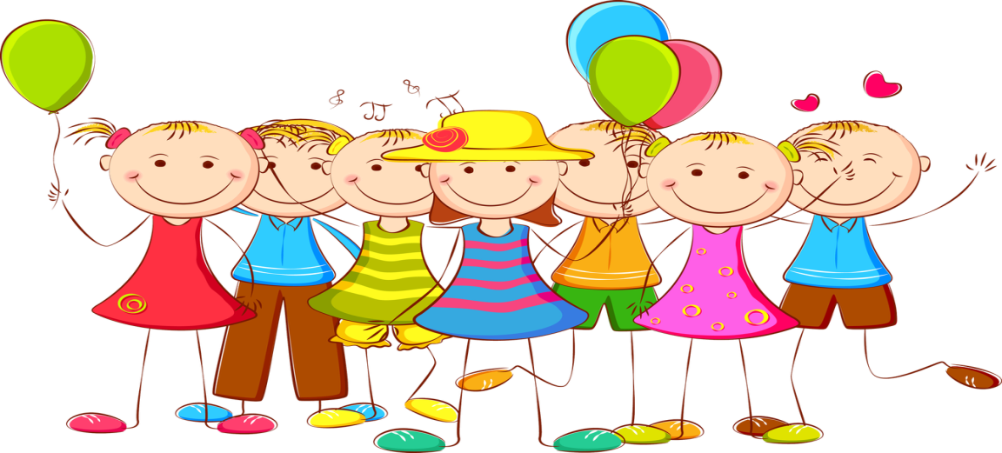
У детей с общим недоразвитием речи отмечается недостаточная устойчивость внимания, ограниченные возможности его распределения. При относительно сохранной смысловой, логической памяти у детей снижена вербальная память, страдает продуктивность запоминания. Они забывают сложные инструкции, элементы и последовательность заданий. Обладая в целом полноценными предпосылками для овладения мыслительными операциями, доступными их возрасту, дети отстают в развитии словесно-логического мышления, без специального обучения с трудом овладевают анализом и синтезом, сравнением и обобщением.

Slide 6
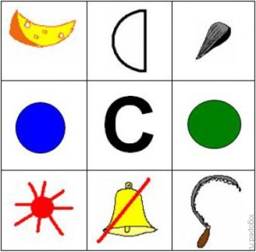
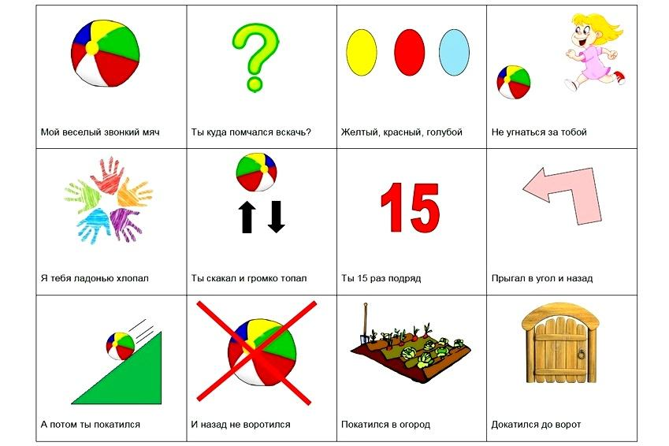
Мнемотехника в переводе с греческого - «искусство запоминания».
Мнемотехника - это система методов и приёмов, обеспечивающих эффективное запоминание, сохранение и воспроизведение информации.
Мнемотехника – помогает развивать:
-ассоциативное мышление
-зрительную и слуховую память
-зрительное и слуховое внимание
-воображение
-связную речь
-мелкую моторику рук
Мнемотаблица - это схема, в которую
заложена определённая информация.

Slide 7
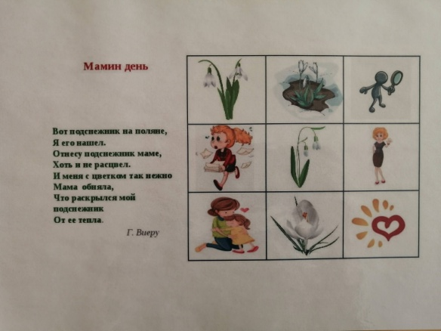
Используя в нашей работе мнемотаблицы (для развития связной речи) мы обратили внимание на то, что они помогают опредметить абстрактные понятия, развивают у детей память, творческое воображение, учат детей делать умозаключения, планировать свою деятельность. Как известно, мнемотаблица - это схема, в которую заложена определённая информация. Овладение приёмами работы с мнемотаблицами значительно сокращает время обучения и одновременно решает задачи направленные на:
-Развитие основных психических процессов - памяти, внимания
-Развитие зрительно – пространственных функций
-Развитие связной речи
В результате этого было принято решение использовать мнемотаблицы не только для разучивания
стихов, скороговорок и.т.д, но и попробовать их
при обучении детей грамоте.

Slide 8
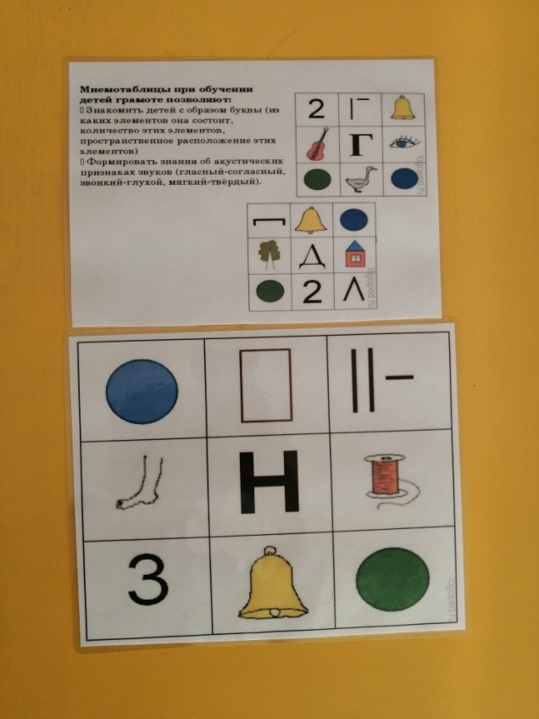
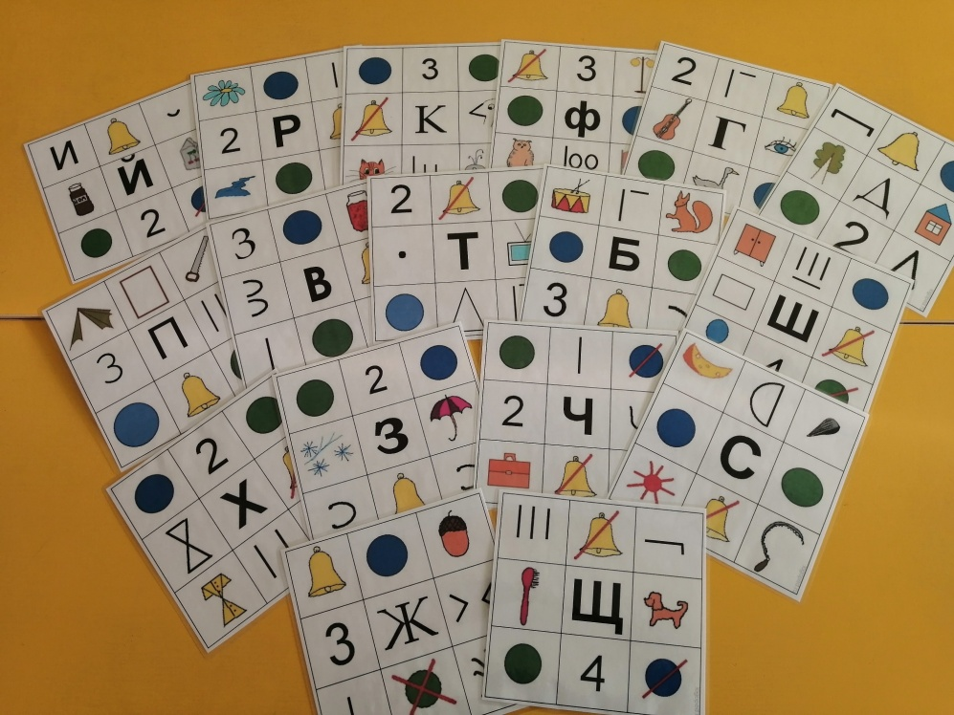
Мнемотаблицы помогают нам знакомить детей с образом буквы (из каких элементов она состоит, количество этих элементов, пространственное расположение этих элементов)
Формировать знания об акустических признаках звуков (гласный-согласный, звонкий - глухой, мягкий - твёрдый)

Slide 9
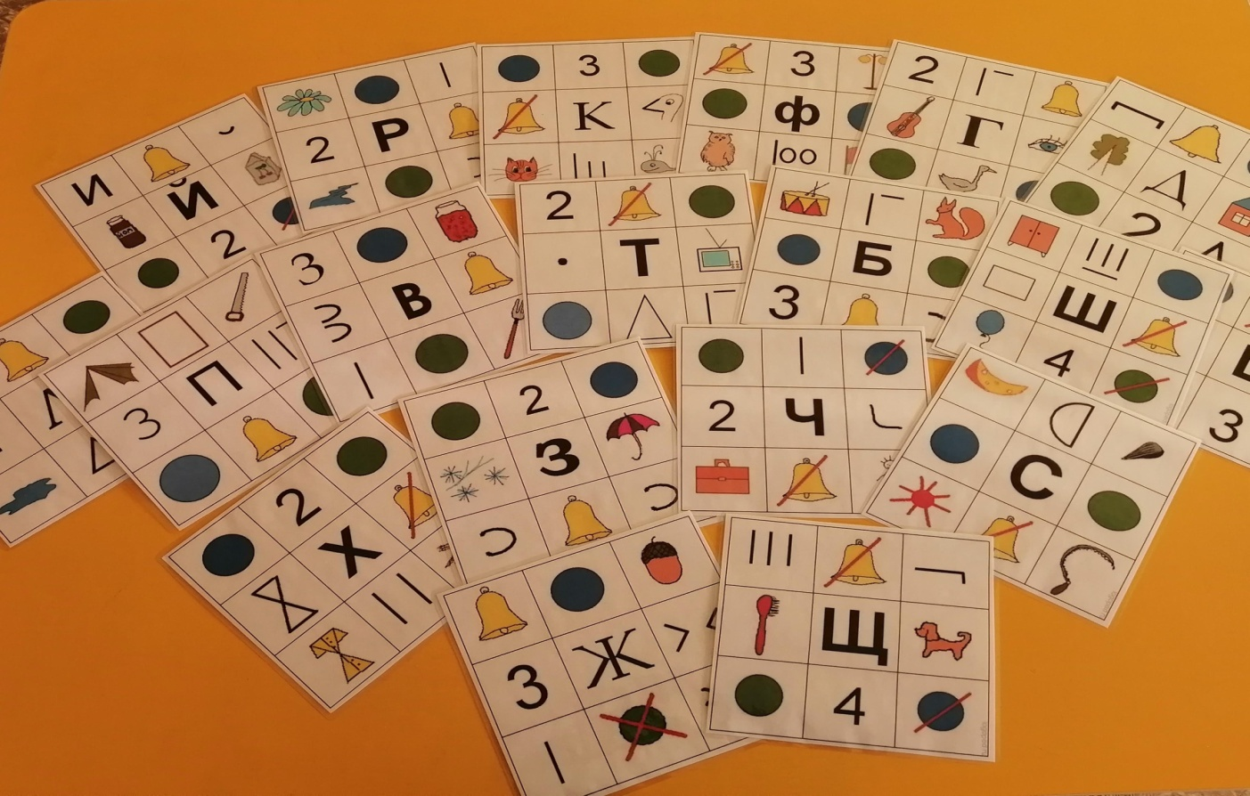
К началу учебного года, нами была подготовлена картотека мнемотаблиц для обучению грамоте .
Каждая таблица заламинирована для долгосрочного использования ,имеет яркий эстетический вид, что бы ребёнку было приятно и интересно работать с такой таблицей.

Slide 10
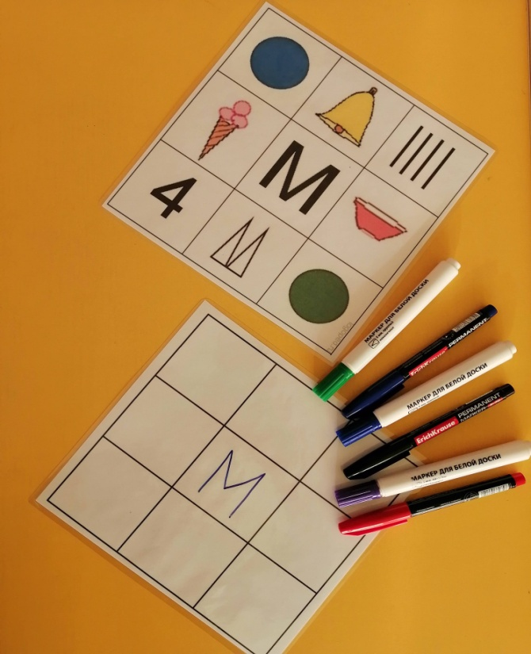
Так же мы подготовили таблицы многоразового использования для самостоятельного заполнения их ребёнком. Очень удобно, детям нравится.
Работа с родителями:
-Консультация «Мнемотехника искусство запоминания» ,
-Папка передвижка «Учим стихотворение легко!»
-Привлечение к изготовлению мнемотаблиц

Slide 11
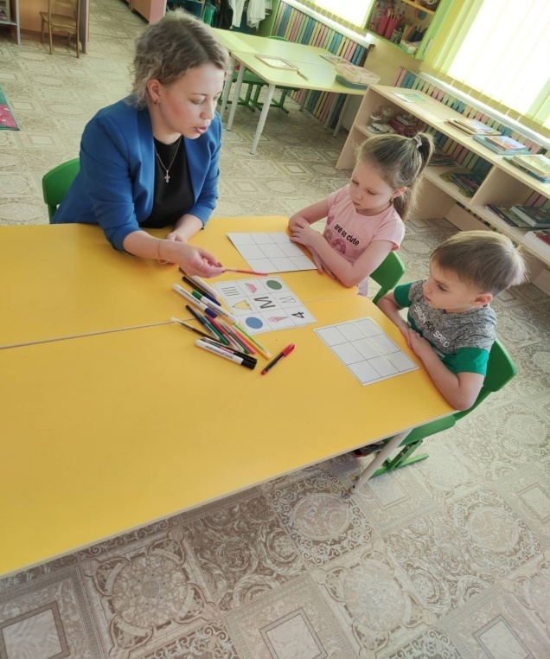
Как мы работаем с таблицей:
I. вариант “Запомни и заполни”
1. Цели:
-Познакомить (или закрепить) с образом буквы
-Уточнить, из каких элементов состоит буква, их количество и пространственное расположение.
-Познакомить (или уточнить) с характеристикой звука (гласный-согласный, звонкий или глухой, мягкий или твёрдый)
-Формировать фонематические
представления
-Развивать зрительное внимание
и память
-Развитие зрительно-пространственных
представлений
-Развитие связной речи
-Развитие графо-моторных навыков

Slide 12
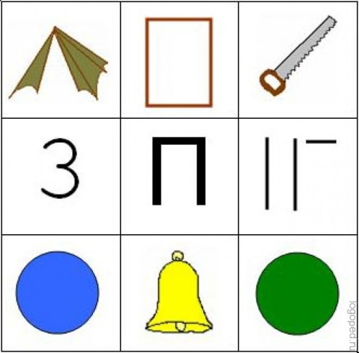
2. Ход работы с таблицей:
Ребёнку предлагается рассмотреть таблицу и постараться её запомнить. Одновременно воспитатель рассказывает, что там нарисовано и почему.
Воспитатель : - В центральном квадрате находится буква П. Она состоит из 3 -х палочек: 2 -х длинных и одной короткой. Поэтому слева от буквы написана цифра 3, а справа нарисованы три палочки. В левом нижнем углу и в правом нижнем углу нарисованы круги - синий и зелёный, которые
Показывают, что знакомые уже детям звуки [п] и [пь] обозначаются буквой П. В левом верхнем углу (над синим кругом) нарисована палатка, т.к. это слово начинается со звука [п]. В правом верхнем углу ( над зелёным кругом) нарисована пила, т.к. это слово начинается со звука [пь]. Под буквой П нарисован зачёркнутый колокольчик, который обозначает, что звук [п] глухой ( голосок не звенит). Над буквой П нарисован прямоугольник, т.к. буква П похожа на прямоугольник.

Slide 13
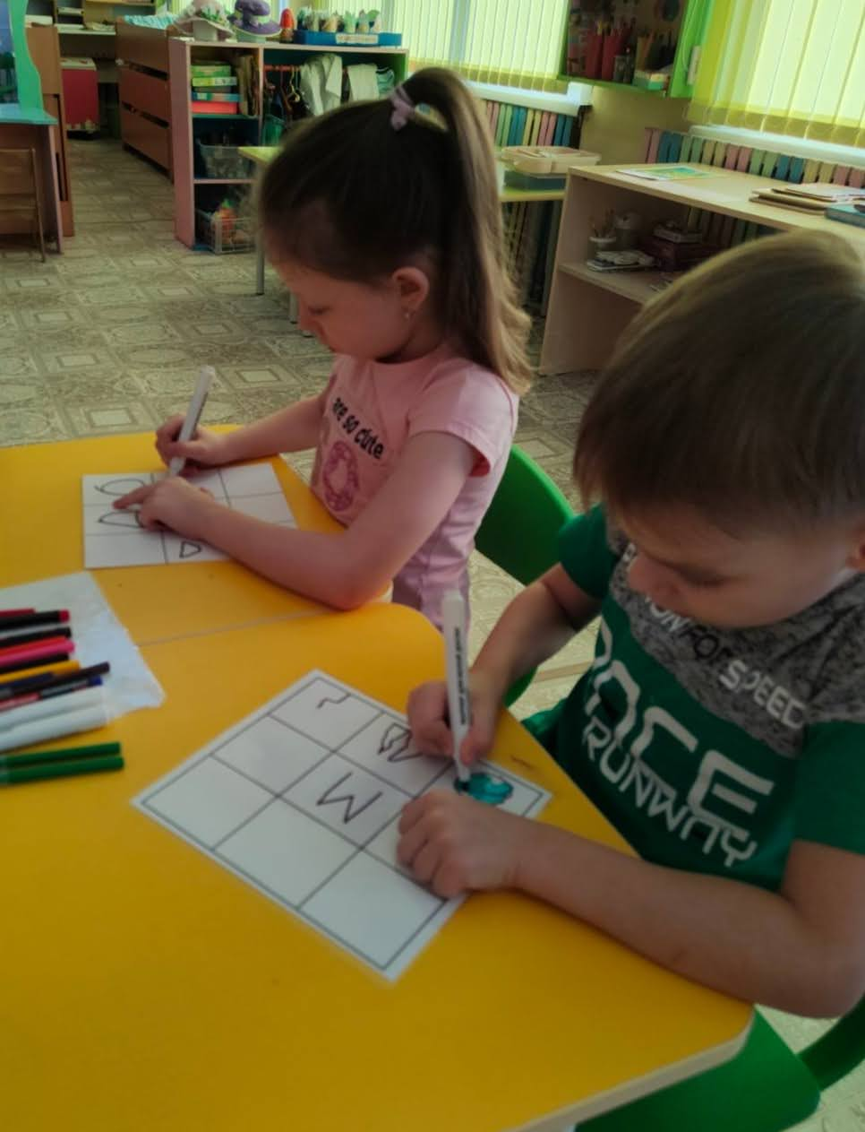
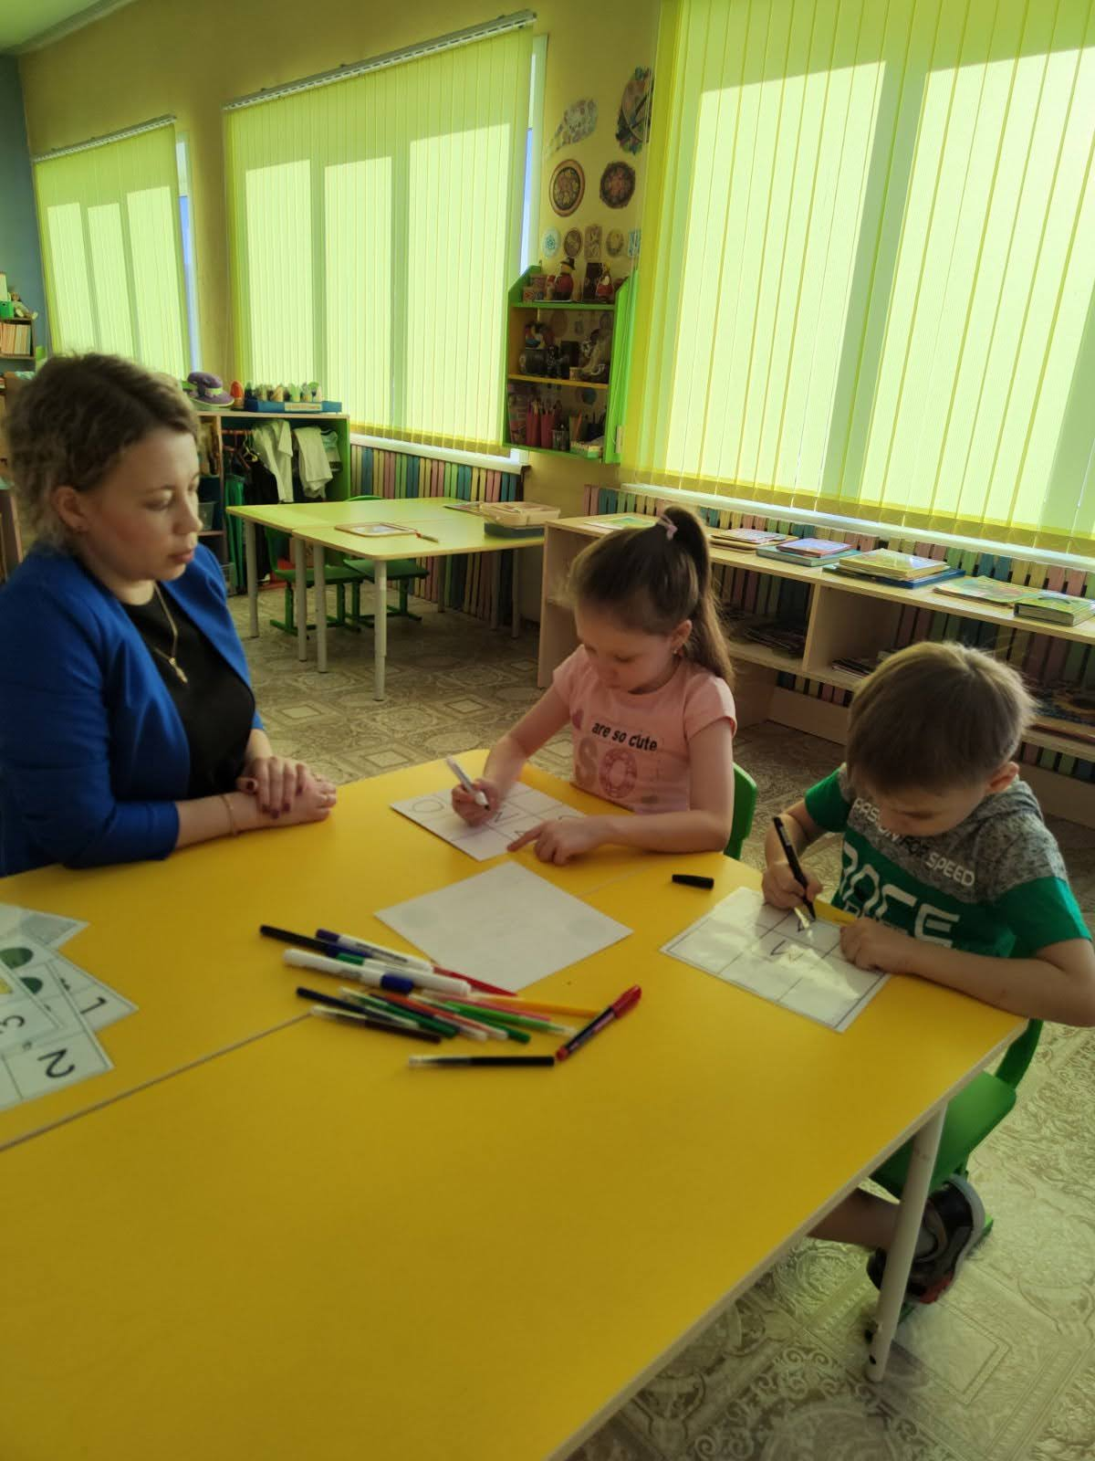
Воспитатель убирает таблицу и предлагает детям самим вспомнить и заполнить эту таблицу. После того, как дети заполнили таблицу им предлагается рассказать, как они вспомнили то, что там было нарисовано.

Slide 14
II вариант “Найди ошибку”
1. Цели:
-Познакомить (или закрепить) с образом буквы
-Уточнить, из каких элементов состоит буква, их количество и пространственное расположение.
-Познакомить (или уточнить) с характеристикой звука (гласный-согласный, звонкий или глухой, мягкий или твёрдый)
-Формировать фонематические представления
-Развитие зрительно-пространственных представлений
-Развитие логического мышления
-Развитие связной речи
2. Ход работы с таблицей:
Детям предлагается рассмотреть заполненную таблицу и найти в ней ошибку.

Slide 15
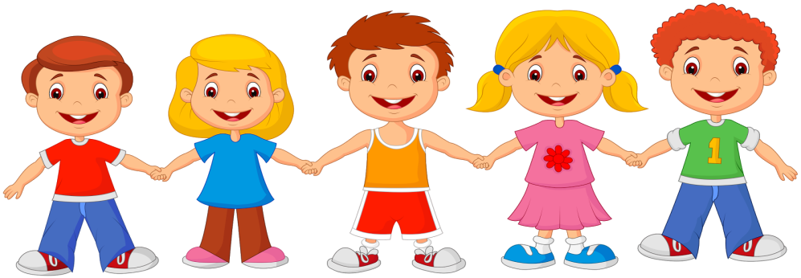
III вариант “Подбери букву”
1. Цели:
-Уточнить, из каких элементов состоит буква, их количество и пространственное расположение.
-Познакомить (или уточнить) с характеристикой звука (гласный-согласный, звонкий или глухой, мягкий или твёрдый)
-Формировать фонематические представления
-Развитие зрительно-пространственных представлений
-Развитие логического мышления
-Развитие связной речи
2. Ход работы с таблицей:
Детям предлагается заполненная таблица, только без буквы в центре. Детям предлагается подумать, догадаться и объяснить, какая это буква может быть. Далее предложены некоторые варианты таблиц,
используемые нами в работе.

Slide 16
Используя в работе по обучению грамоте детей таблицы, о которых сказано выше, мы достигли следующих результатов:
-Уменьшилось количество ошибок при написании букв имеющих свойство зеркальности
-Дети стали лучше усваивать такие абстрактные понятия, как “буква”, “звук”, “гласный”, “согласный”, “мягкий”, “твёрдый”, “звонкий”, “глухой”.
-У детей улучшилось внимание, память,
логическое мышление, графо – моторные навыки
-Повысился интерес к занятиям

Slide 17
Рекомендуем попробовать мнемотаблицы в своей работе с дошкольниками!
Спасибо за внимание!

